Slide 1
МУНИЦИПАЛЬНОЕ БЮДЖЕТНОЕ ДОШКОЛЬНОЕ ОБРАЗОВАТЕЛЬНОЕ УЧРЕЖДЕНИЕ
ДЕТСКИЙ САД «ОЛЕНЕНОК», ЯНАО, п. ТАЗОВСКИЙ
словоизменение
Составила презентацию
Шереметьева Елена Борисовна
учитель -логопед
МБДОУ д/с «Олененок»,
п.Тазовский,2022г.

Slide 2
Согласование прилагательных с существительными в единственном числе

Slide 3
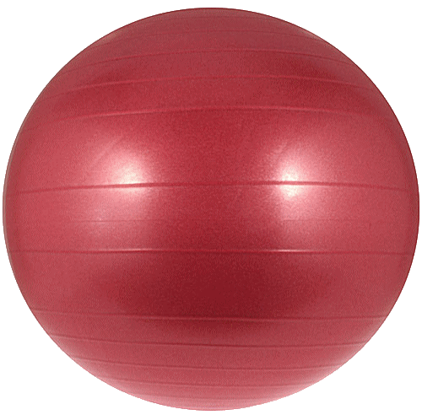
Красный ……
Мяч …….

Slide 4
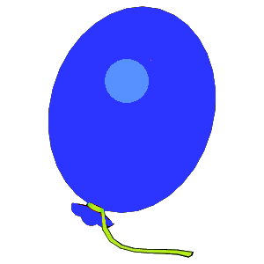

Slide 6
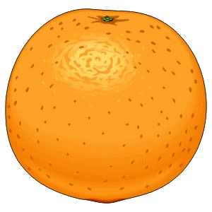

Slide 7
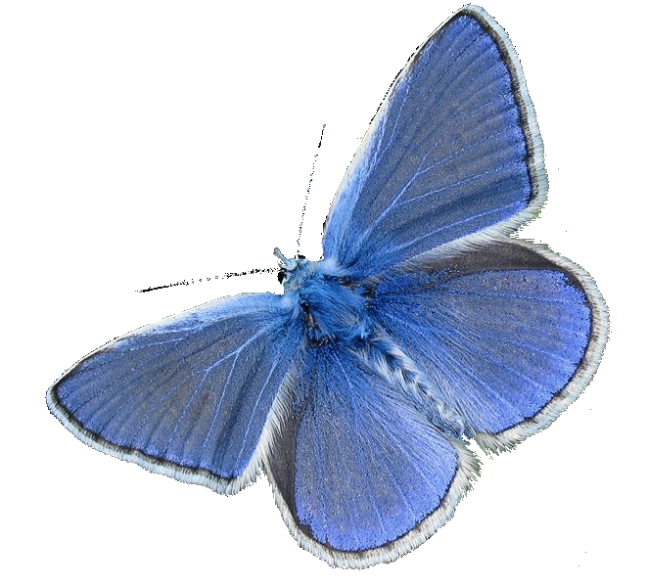

Slide 11
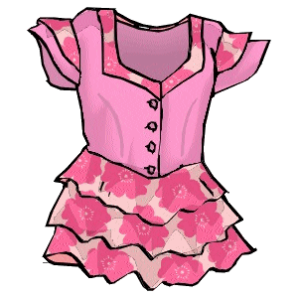

Slide 12
МОЛОДЕЦ!!!
Учитель-логопед Шереметьева Елена Борисовна

